Slide 1
AUXILIAR 1

Slide 2
¿Qué es una estructura isostática?
Las estructuras isostáticas son aquellas que sus reacciones pueden ser calculadas con las ecuaciones de la estática, es decir, la sumatoria de las fuerzas en los planos (x, y, z) es igual a cero y la sumatoria de los momentos en los planos (x, y, z) es igual a cero.

Slide 3
https://riunet.upv.es/bitstream/handle/10251/38538/An%C3%A1lisis%20est%C3%A1tico%20de%20estructuras%20planas%20.pdf;sequence=1

Slide 4
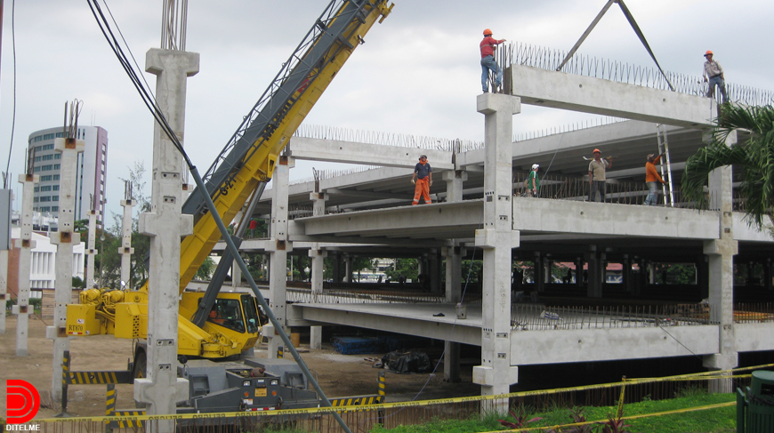
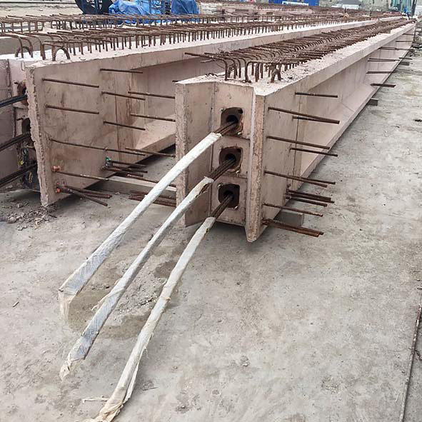
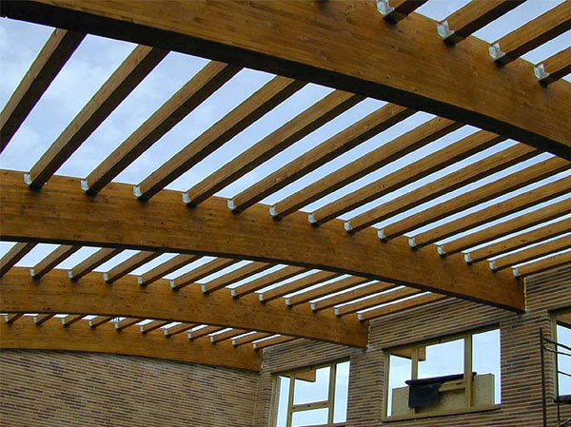
¿Cómo se componen las estructuras?
Vigas

Slide 5
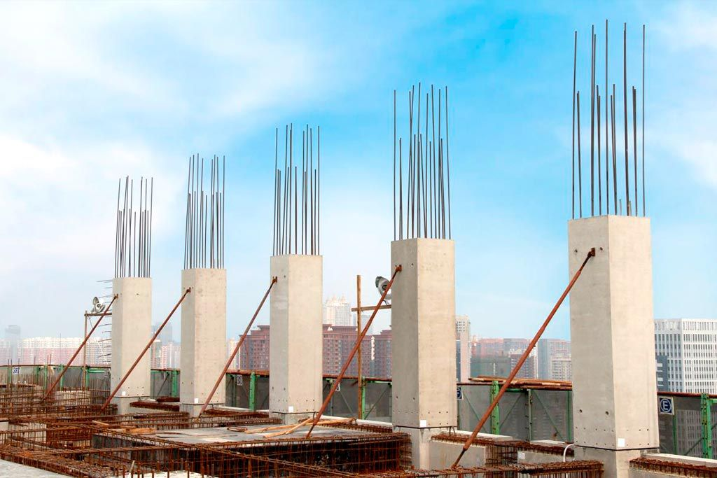
¿Cómo se componen las estructuras?
Columnas o pilares

Slide 6
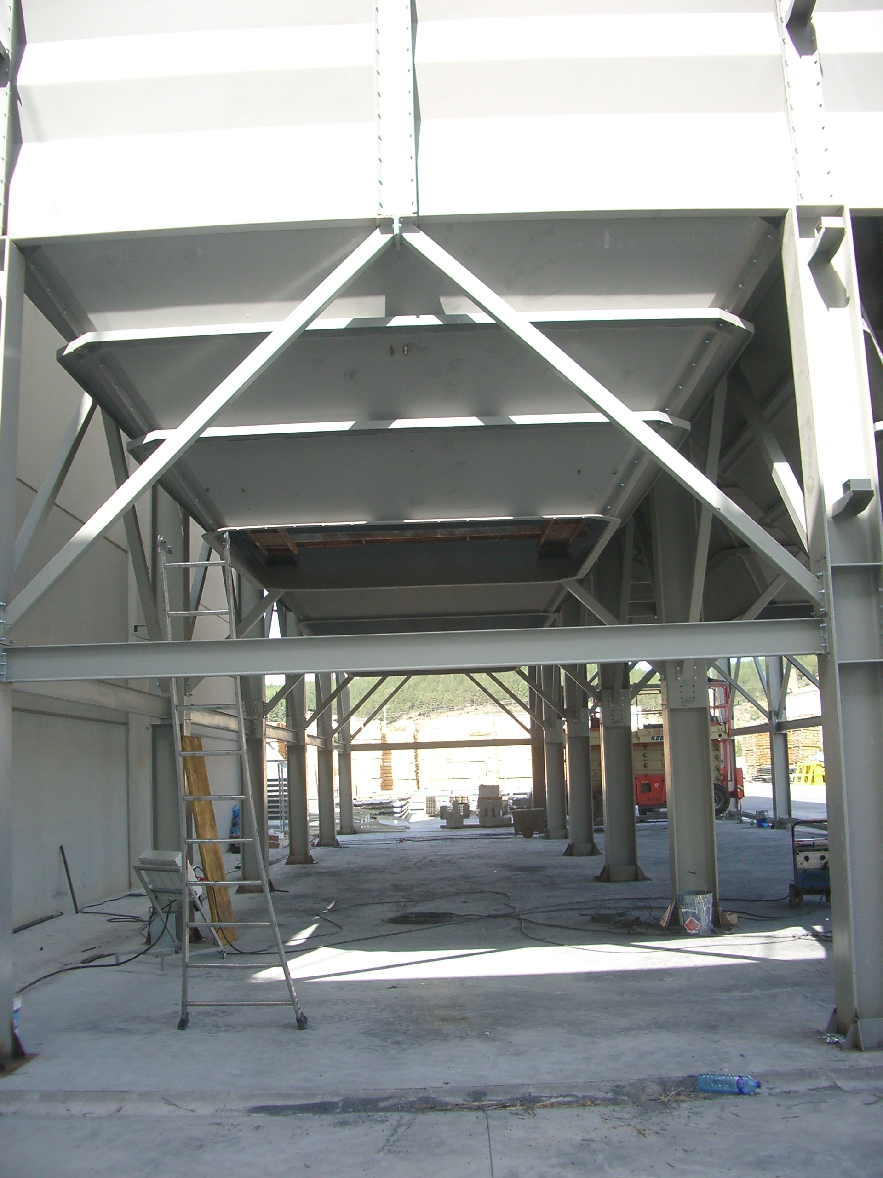
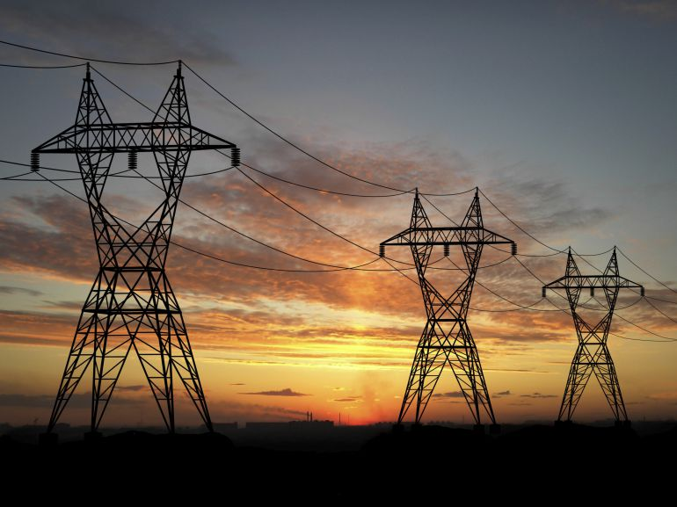
¿Cómo se componen las estructuras?
Bielas

Slide 7
¿Cómo se sostienen las estructuras?

Slide 8
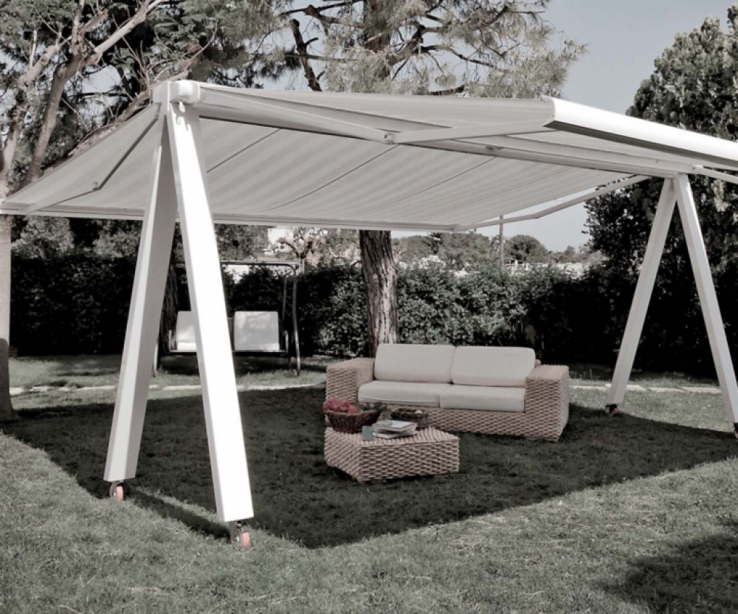
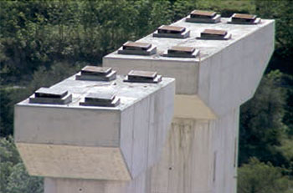
¿Cómo se sostienen las estructuras?
DESLIZANTE

Slide 9
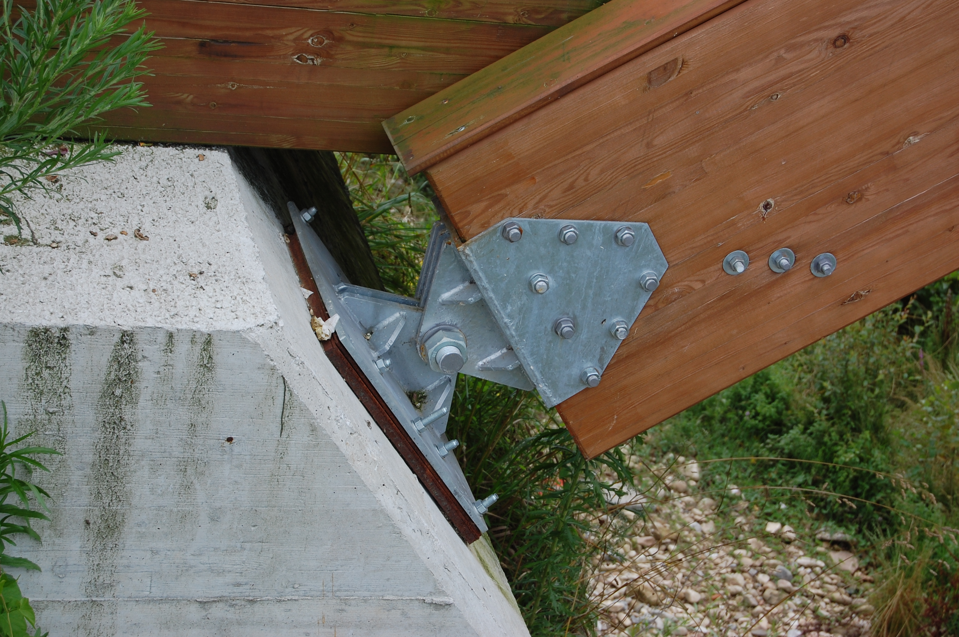
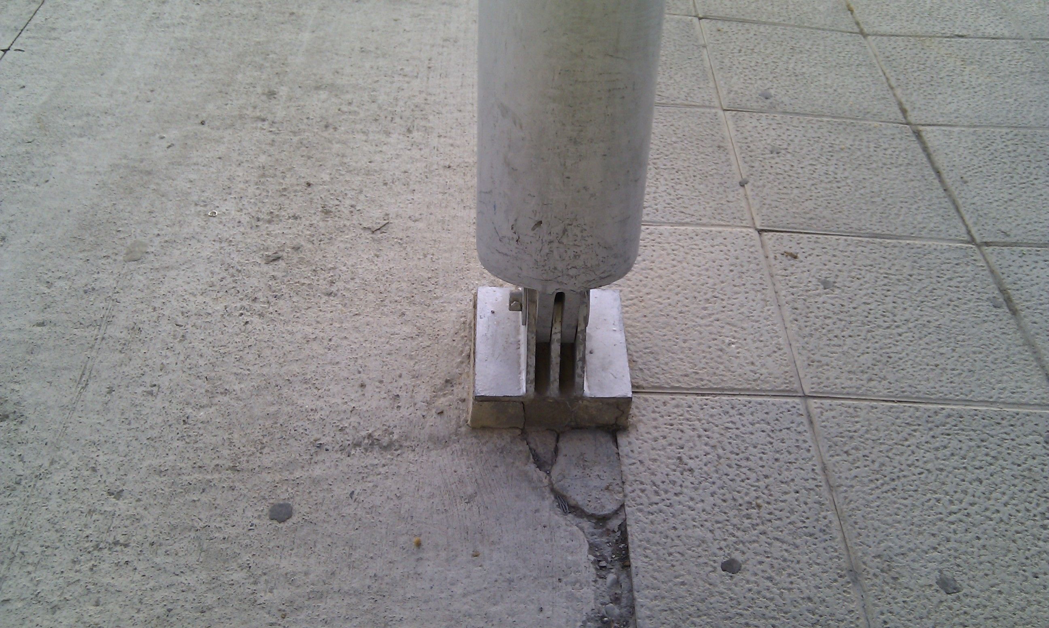
¿Cómo se sostienen las estructuras?
SIMPLEMENTE APOYADO

Slide 10
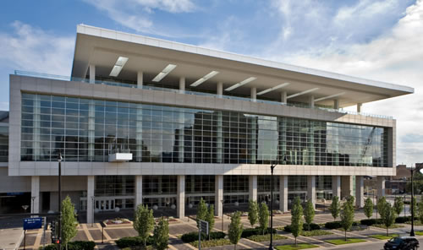
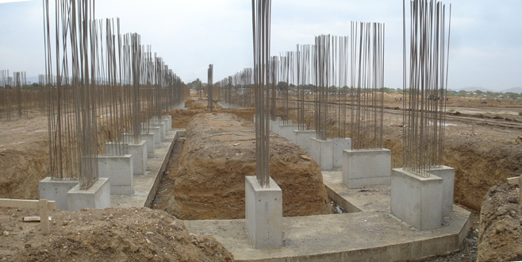
¿Cómo se sostienen las estructuras?
EMPOTRADO

Slide 11
¿cuáles son las reacciones que sienten mis estructuras?

Slide 12
¿cuáles son las reacciones que sienten mis estructuras?

Slide 13
¿cuáles son las reacciones que sienten mis estructuras?

Slide 14
¿cuáles son las reacciones que sienten mis estructuras?

